Slide 1
Проект МУП «ТРК «ТВС» г. Трехгорный

Slide 2
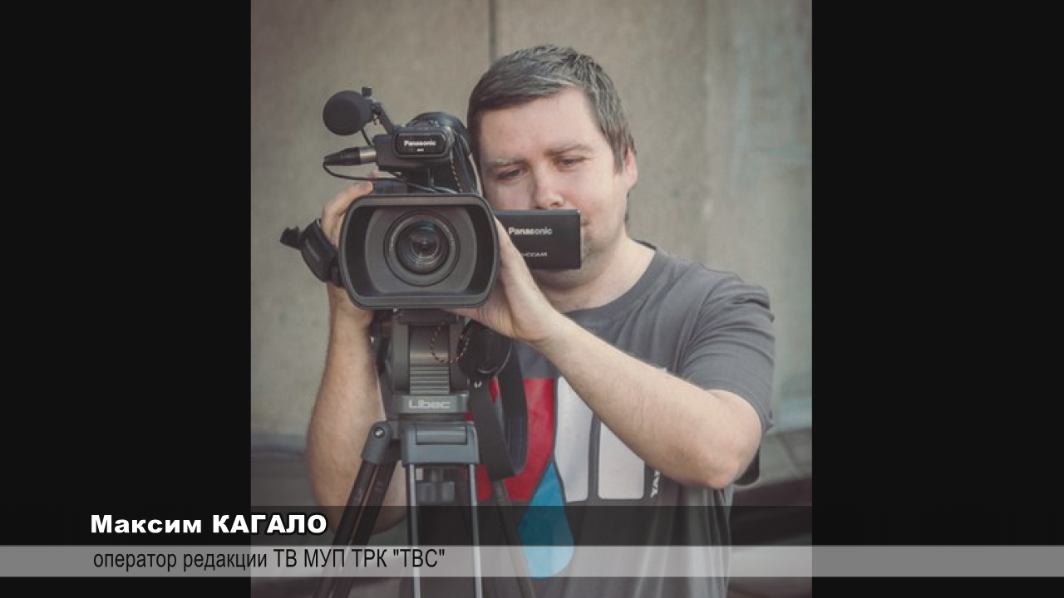
«Открытая медицина в закрытом городе» проект МУП «ТРК «ТВС» г. Трехгорный
Лидеры проекта

Slide 3
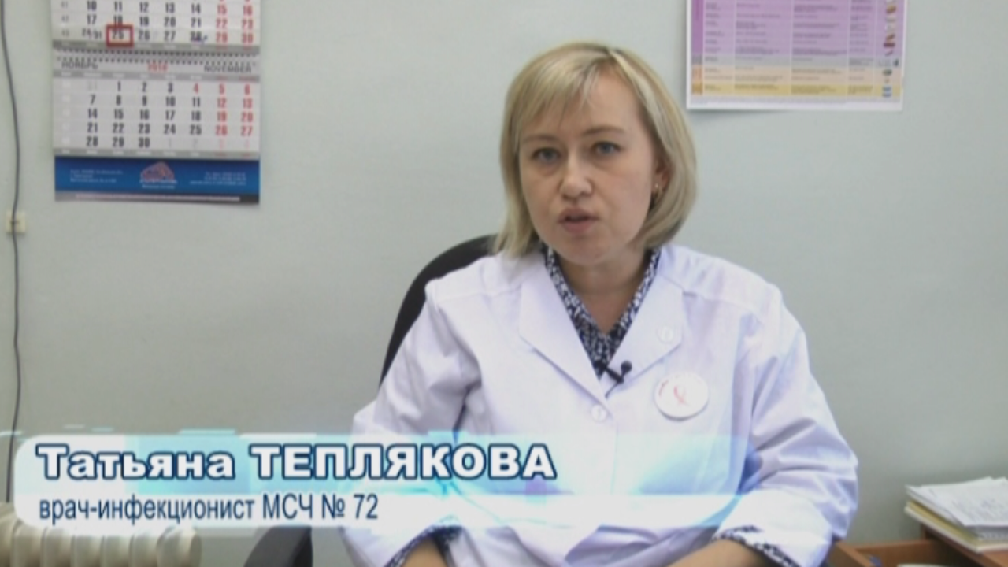
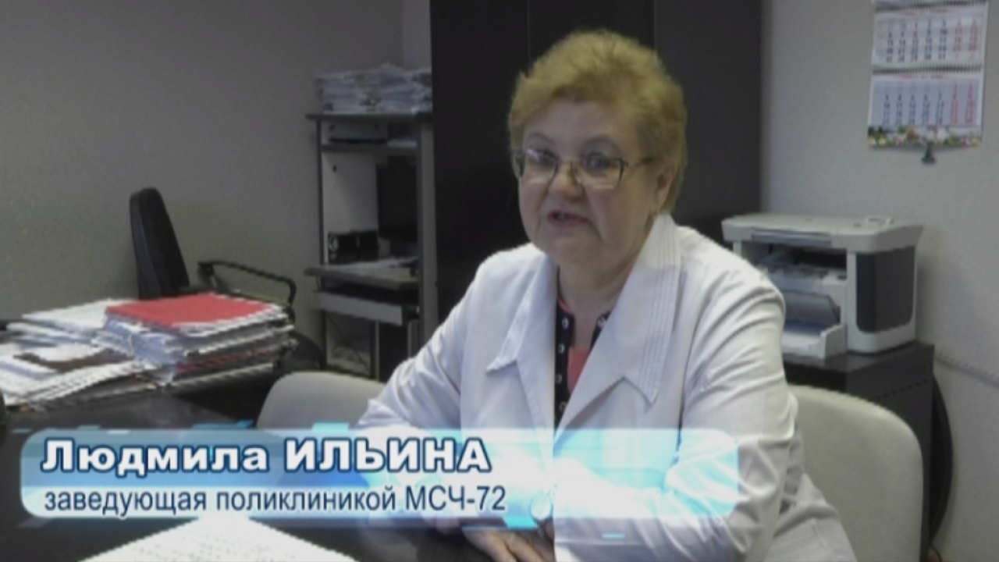
«Открытая медицина в закрытом городе» проект МУП «ТРК «ТВС» г. Трехгорный
Участники проекта

Slide 4
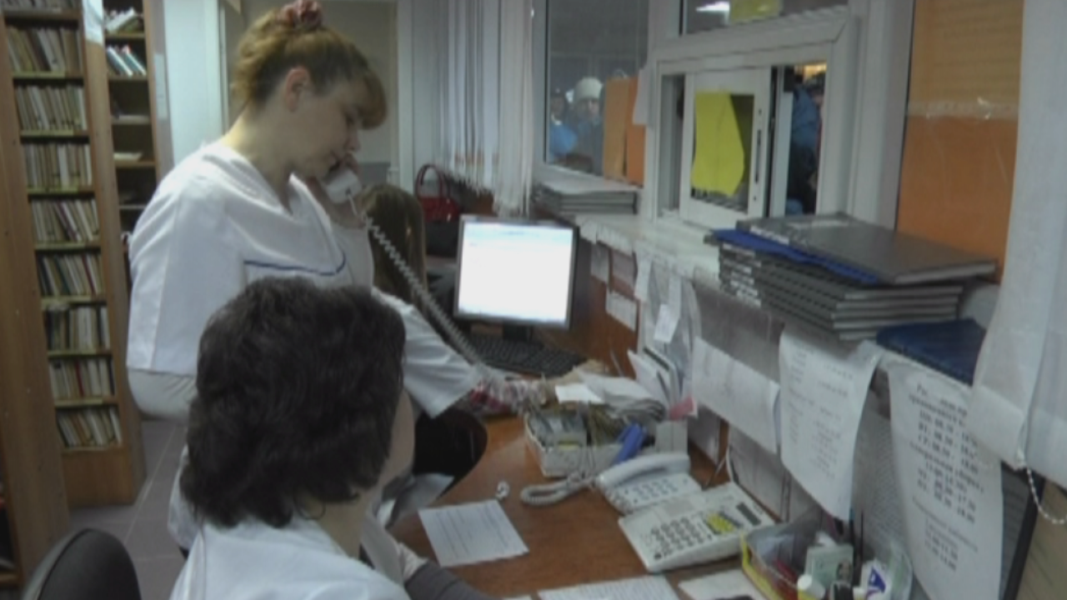
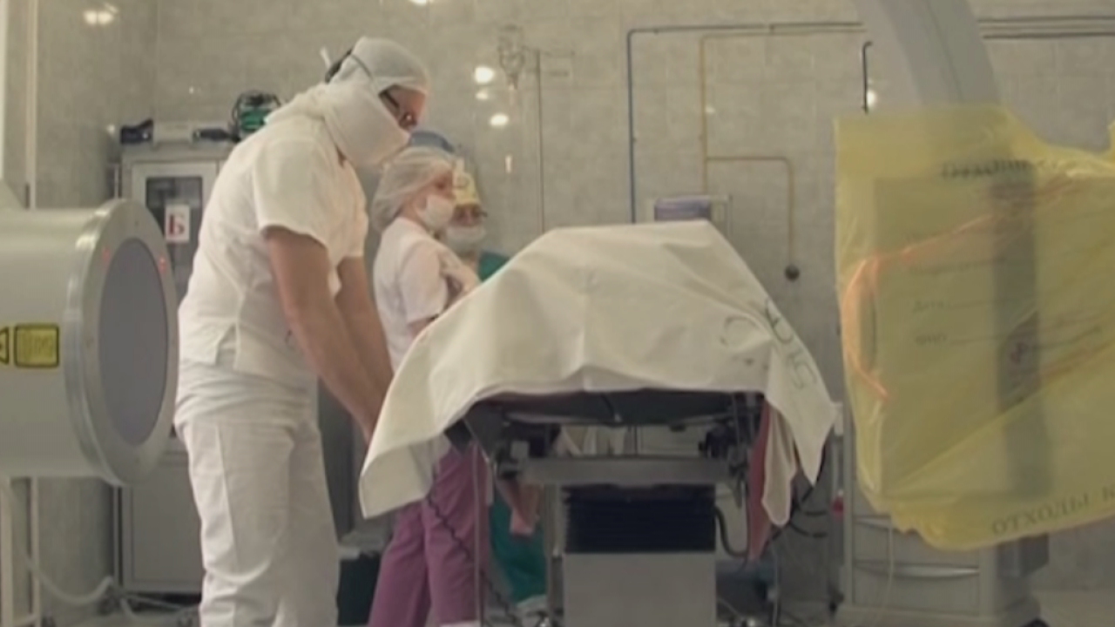
«Открытая медицина в закрытом городе» проект МУП «ТРК «ТВС» г. Трехгорный
Участники проекта

Slide 5
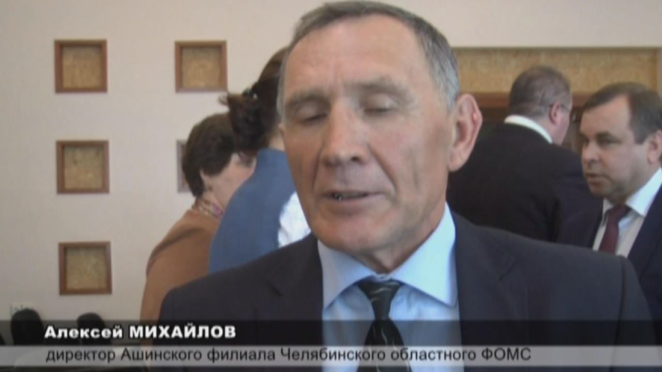
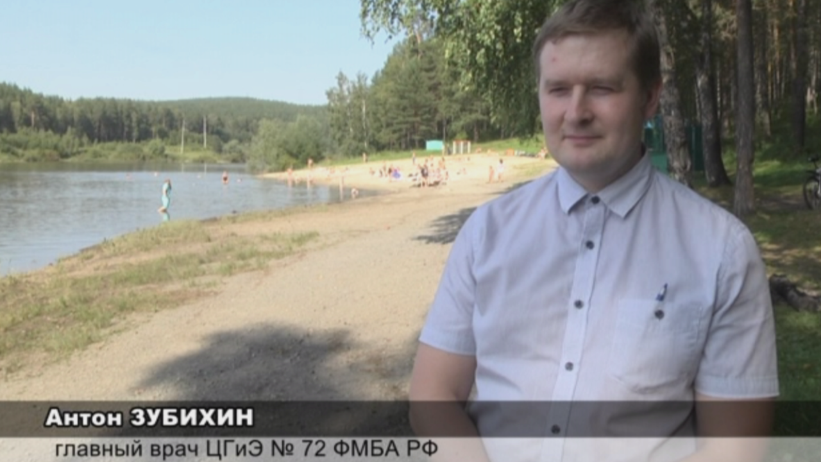
«Открытая медицина в закрытом городе» проект МУП «ТРК «ТВС» г. Трехгорный
Участники проекта

Slide 6
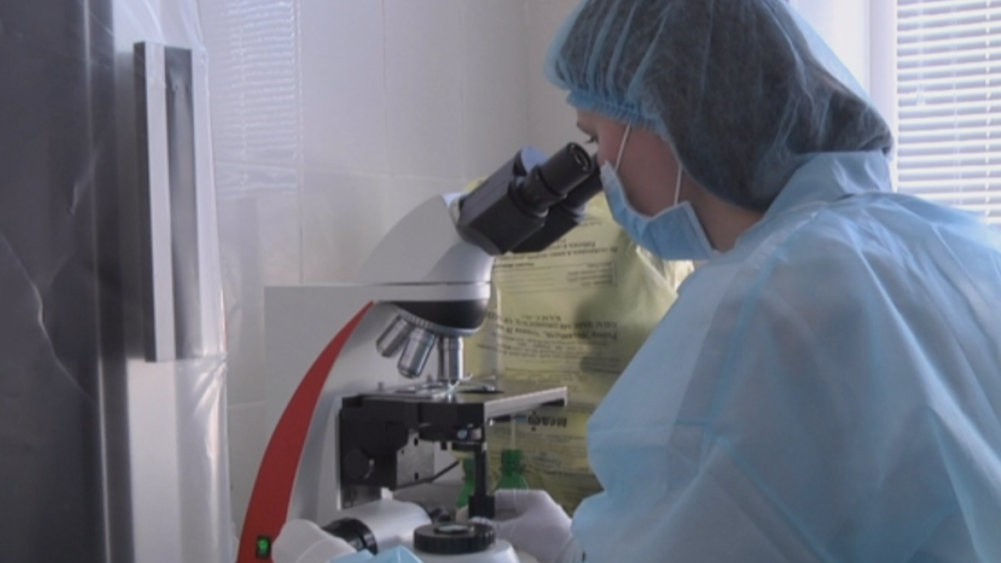
«Открытая медицина в закрытом городе» проект МУП «ТРК «ТВС» г. Трехгорный

